Slide 1
Estatística descritiva: medidas DE associação
Prof. Elisson de Andrade

Slide 2
Introdução
Até agora, nossas medidas como MÉDIA e DESVIO PADRÃO só puderam ser aplicadas em uma variável de cada vez
Frequente, queremos saber como se dá a RELAÇÃO ENTRE DUAS VARIÁVEIS
Exemplos:
  Será que o gasto com marketing está relacionado com aumento de vendas?
  Será que empresas de maior porte possuem maior rentabilidade %?

Slide 3
COVARIÂNCIA

Slide 4
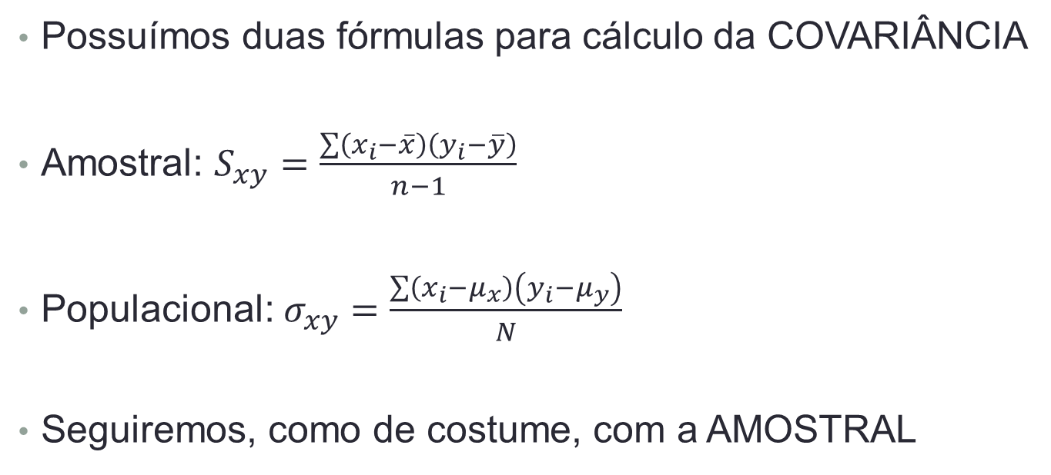
Covariância
Possuímos duas fórmulas para cálculo da COVARIÂNCIA
Amostral: $S_{xy}=\frac{\sum{\left(x_{i}−\overline{x}\right)\left(y_{i}−\overline{y}\right)}}{n−1}$
Populacional: $σ_{xy}=\frac{\sum{\left(x_{i}−μ_{x}\right)\left(y_{i}−μ_{y}\right)}}{N}$
Seguiremos, como de costume, com a AMOSTRAL

Slide 5
Considere as seguintes variáveis
x | y
5 | 7
8 | 11
7 | 11
6 | 10
3 | 9
Calcule Média e Desvio Padrão de cada uma das variáveis ao lado
 | x | y
Média | 5,8 | 9,6
DP | 1,924 | 1,673

Slide 6
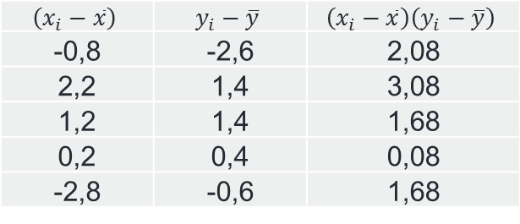
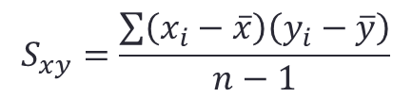
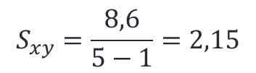
$$S_{xy}=\frac{\sum{\left(x_{i}−\overline{x}\right)\left(y_{i}−\overline{y}\right)}}{n−1}$$
Calculando a Covariância
x | y
5 | 7
8 | 11
7 | 11
6 | 10
3 | 9
$$\left(x_{i}−\overline{x}\right)$$ | $$y_{i}−\overline{y}$$ | $$\left(x_{i}−\overline{x}\right)\left(y_{i}−\overline{y}\right)$$
-0,8 | -2,6 | 2,08
2,2 | 1,4 | 3,08
1,2 | 1,4 | 1,68
0,2 | 0,4 | 0,08
-2,8 | -0,6 | 1,68
$$S_{xy}=\frac{8,6}{5−1}=2,15$$
Mas o que esse valor significa?
 | x | y
Média | 5,8 | 9,6
DP | 1,924 | 1,673

Slide 7

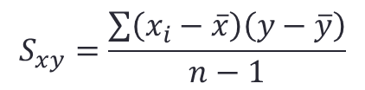
Continuemos no exemplo e suponhamos que as unidades das duas variáveis fossem:
LOGO:
R$
ton
$$S_{xy}=\frac{\sum{\left(x_{i}−\overline{x}\right)\left(y−\overline{y}\right)}}{n−1}$$
x (R$) | y (ton)
5 | 7
8 | 11
7 | 11
6 | 10
3 | 9
$$S_{xy}=2,15 R\$.ton$$
Isso complica, E MUITO, a interpretação.
Para resolver esse problema...

Slide 8
Coeficiente de Correlação

Slide 9
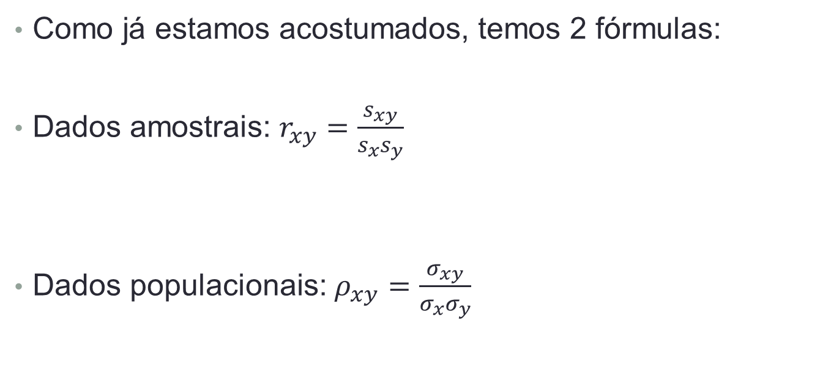
Coeficiente de Correlação
Como já estamos acostumados, temos 2 fórmulas:
Dados amostrais: $r_{xy}=\frac{s_{xy}}{s_{x}s_{y}}$
Dados populacionais: $ρ_{xy}=\frac{σ_{xy}}{σ_{x}σ_{y}}$

Slide 10
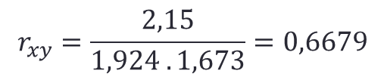

Voltando ao nosso exemplo:
x (R$) | y (ton)
5 | 7
8 | 11
7 | 11
6 | 10
3 | 9
Calculando o coeficiente de correlação
R$
ton
$$r_{xy}=\frac{2,15}{1,924 . 1,673}=0,6679$$
 | x | y
Média | 5,8 | 9,6
DP | 1,924 | 1,673
R$
ton
$$S_{xy}=2,15 R\$.ton$$
Número Adimensional

Slide 11

Interpretação do Coeficiente de Correlação
$r_{xy}=−1$: relação linear NEGATIVA perfeita (quando x aumenta, y cai na mesma proporção)
$r_{xy}=1$: relação linear POSITIVA perfeita (quando x aumenta, y aumenta na mesma proporção)
$r_{xy}=0$: não há correlação linear
No nosso exemplo:
As variáveis x e y apresentam correlação linear positiva (mais próxima de 1 que de 0)
$$r_{xy}=0,6679$$

Slide 12
VER PLANILHA EM EXCEL

Slide 13
Exercício 1: Uma empresa quer saber se as vendas de seus produtos, ao longo dos últimos anos, está correlacionada aos investimentos realizados em marketing. Para isso, montou uma tabela com os gastos (em R$) realizados com marketing, ano a ano, e as respectivas quantidades vendidas (em unidades). Confira.
Ano | Mkt (R$) | Vendas (Unidades)
2012 | 5000 | 28000
2013 | 10000 | 28500
2014 | 12000 | 32000
2015 | 8000 | 30000
2016 | 10000 | 31000
2017 | 15000 | 34000
Com base no Coeficiente de Correlação, é possível ter alguma indicação que altos investimentos em marketing tendem a aumentar as vendas?

Slide 14
Respostas do exercício anterior:
Ano | Mkt (R$) | Vendas (Unidades)
2012 | 5000 | 28000
2013 | 10000 | 28500
2014 | 12000 | 32000
2015 | 8000 | 30000
2016 | 10000 | 31000
2017 | 15000 | 34000
Média | 10000,00 | 30583,33
DP | 3405,88 | 2245,37
Cov | 6800000
Corr | 0,8892

